Slide 1
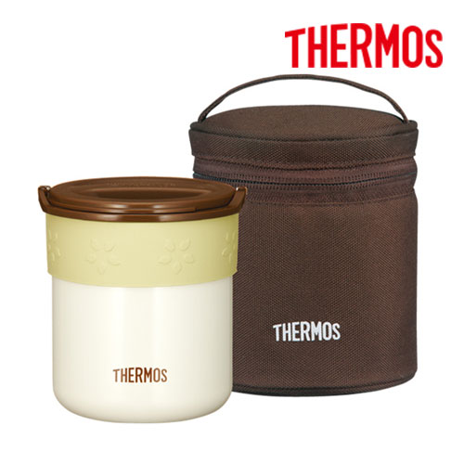
【提案書】
保温ごはんコンテナー ごはん1.3杯分
特徴
背面にミニポケットがある専用ポーチ付きで持ち運びやすい、保温ごはんコンテナー。1.3杯分のごはんを保温しながら持ち運べます。容器と容器の蓋は、食洗機で洗えるのでお手入れも簡単です。
納期
納期スペース
仕様
容量：ごはん容器実容量：0.25L
重量：本体重量:約0.3kg（専用ポーチを含む）
機能：保温効力：保温ケースのみ場合50度以上(6h)/保温ケースを専用ポーチに入れた場合53度以上(6h)
付属品：※専用ポーチ付き
備考 ：※ごはん1.3杯分 ※電子レンジ対応（本体容器ごと可能・専用ポーチは含まず） ※食洗機対応(ごはん容器のみ)
お見積
お見積りスペース

